Slide 1
生成式AI

Slide 2
生成式AI
1.生成式AI有望成為主流科技 科技龍頭紛紛搶進
https://www.youtube.com/watch?v=c7Ed-oOAmYo
2. 「生成式AI」進入戰國時代 華碩、宏碁搶6兆商機
https://www.youtube.com/watch?v=t3O5F_6dGGk

Slide 3
生成式AI
3.介紹生成式 AI
https://www.youtube.com/watch?v=9kPKX47GgL8
4. 《遠見》調查:生成式AI風潮 4成主管想縮編
https://www.youtube.com/watch?v=FOVitC6wLdo

Slide 4
生成式AI
5.介紹生成式 AI
https://www.youtube.com/watch?v=9kPKX47GgL8
4.什麼是生成式AI?它與其它AI有什麼不一樣?
https://www.youtube.com/watch?v=nHcEzDmavv8

Slide 5
生成式AI的定義

Slide 6
生成式AI（AIGC）的定義
1.生成式AI (Generative AI)
定義：人工智慧可以『生成內容』
又稱：AIGC（AI Generated Content）。
用途：
創造性的工作
例如：文章生成、影像生成、音樂生成等。
範例：
最夯的ChatGPT、Midjourney、Stable Diffusion，以及Office 365 Copilot都是生成式AI的最佳應用

Slide 7
生成式AI的範例

Slide 8
生成式AI的範例
範例：
聊天機器人：ChatGPT、Bard 、Bing Chat
文生圖：Midjourney、Stable Diffusion，
行政文書幫手：Office 365 Copilot
這些都是生成式AI的最佳應用

Slide 9
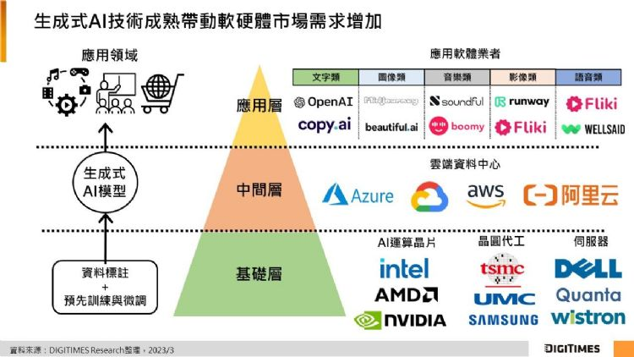
生成式AI的各種應用

Slide 10
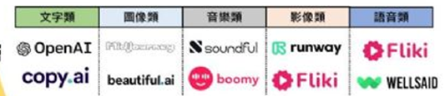
生成式AI的各種應用APP
文字類：
OpenAI，copy AI
圖像類：
Beautiful AI
音樂類：
soundful，boomy
影像類：
runway，Fliki
語音類：
Fliki，wellsaid

Slide 11
生成式AI的原理

Slide 12
生成式AI（AIGC）的核心技術
1.自然語言技術（NLP） ：是生成式AI的重要核心技術之一，
（NLP）是一門研究如何使計算功能夠理解、生成和操作自然語言的技術。
生成文字內容需要模型具備語言理解、生成和流暢度等能力
2.大型語言模型（LLM）：是生成文字內容的核心技術
能夠根據前面的詞語序列預測下一個詞語的模型，可以用於『文字內容生成、機器翻譯』等多個NLP任務。

Slide 13
生成式AI的原理
1.原理：
生成式AI：是通過學習大量的數據，從而可以生成與原始數據相似的新數據。
它主要依賴於深度學習技術，
3.其中最常用的模型：
是生成對抗網路（Generative Adversarial Network，GAN）、長短期記憶網路、Transformer模型

Slide 14
ChatGPT發展歷史的原理

Slide 15
ChatGPT發展歷史的原理
ChatGPT使用：【大型語言模型】技術，
ChatGPT的語言模型為：
OpenAI開發的【 GPT3.5，GPT4.0 】
GPT（Generative Pre-trained Transformer）功能
語言生成、語言理解、機器翻譯

Slide 16
ChatGPT發展歷史的原理
GPT-1：
於2018年發布，
具有1.17億個參數的Transformer模型，
使用了【網頁資料，和Wikipedia】等大量的無監督文字內容資料進行預訓練，
GPT-1主要用於【語言生成任務】，例如完成文字內容、寫詩等。

Slide 17
ChatGPT發展歷史的原理
GPT-2：
於2019年發布，
參數量增加至1.5億個，
使用更大的參數和更多的訓練資料來提高效能，
GPT-2在【文字內容生成、語言理解、機器翻譯】等方面都取得了很好的效果。

Slide 18
ChatGPT發展歷史的原理
GPT-3：
於2020年發布，
是目前GPT系列中最大的模型，擁有1750億個參數，
使用了更多的訓練數據，包括網路上的大量文字內容數據和其他資源，
GPT-3可以通過少量的範例數據進行機器翻譯、文字內容生成、問答等多種自然語言處理任務，甚至可以進行對話和寫作等。

Slide 19
ChatGPT發展歷史的原理
GPT-3.5：
於2022年發布，
為GPT-3調整後的模型版本，
縮減參數量（約13億個參數）
與增加人類回饋強化學習（RLHF）功能

Slide 20
ChatGPT發展歷史的原理
GPT-4：
於美國時間2023年3月14日發布，
升級為多模態AI模型，可支援【圖片輸入】及以【文字解釋圖像】等，
生成的答案錯誤更少、
正確性比GPT-3.5 高40%。

Slide 21
ChatGPT每日花費70萬美元
ChatGPT日燒70萬美金，OpenAI傳面臨破產
OpenAI每日一開門就要花費數十萬美元。
單單是ChatGPT，每日營運成本就高達70萬美元，
還不包括GPT-4及DALL-E2等其他產品
OpenAI公司虧損擴大到5.4億美元

Slide 22
六種知名的深度學習模型

Slide 23
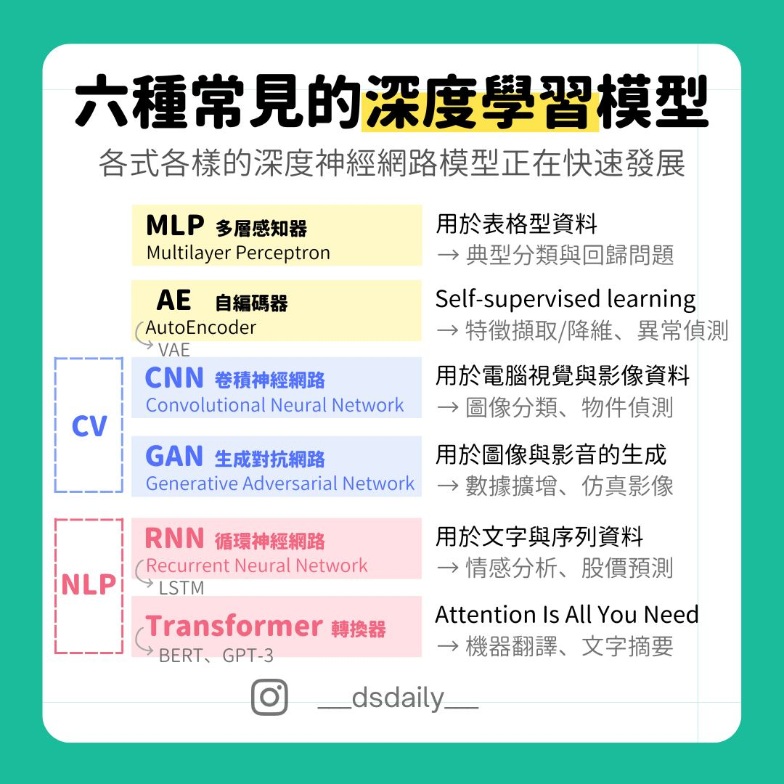
MLP單層感知器
分類，迴歸
AE自編碼器
特徵提取，降維
CV電腦視覺
CNN卷積神經網絡
影像識別
GAN生成對抗網絡
造假圖片
NLP自然語言處理
RNN循環神經網絡
情感分析，理解文字
Transformer轉換器
BERT，GPT4.0
生成文字，機器翻譯

Slide 24
生成式AI的應用

Slide 25
生成式AI的應用
1.自然語言生成（NLG）
生成式AI可以用來創建：自然語言文本，
例如：新聞報導、產品描述、評論、長篇的論文等。
NLG也常會和其他AI應用或技術混合，形成更為複雜且完善的功能或應用。
例如：Siri、Google助理等，皆是透過STT （Speech-to-Text）語音轉文字和TTS（Text-to-Speech）文字轉語音輔以關鍵字搜索、資料庫、深度學習等技術形成
其中STT和TTS便是以NLG為基礎所實現。
這些應用通常需要使用大量的訓練數據和強大的語言模型（例如GPT-3）

Slide 26
生成式AI的應用
2.圖像及影片生成（生成對抗網路）
生成式AI可以創建逼真的圖像及影片
例如：人像、風景、新聞等。這些應用通常需要使用『生成對抗網路GAN』技術來生成真實的圖像
GAN：由兩個網路構成，分別是鑑別網路（Discriminating Network）與生成網路（Generative Network），
不斷地生成與對抗使得成果每次都優於前一次，正是GAN的核心所在

Slide 27
生成式AI的應用
3.對話生成（NLP）
生成式AI，可以用來生成對話文本
例如：聊天機器人、客戶服務等。
這些應用需要使用大量訓練數據，和自然語言處理（Natural Language Processing，NLP）技術，來生成流暢、自然的對話。

Slide 28
生成式AI的優點

Slide 29
生成式AI的優點
1.優點1：自動生成
生成式AI可以自動生成，不需要人類的干預，
因此可以大大減少人類的時間和精力。
例如：減少『文案撰寫、新聞稿』等簡單卻費時的工作時間。

Slide 30
生成式AI的優點
2.優點2：資料生成
由於生成式AI可以生成新的資訊，因此它可以用以產生訓練用的資料。
深度學習的難點之一便是需要大量的資料進行訓練，特定類別資料的收集因本身的稀缺性，收集更是困難。
而資料生成，便是解決此問題的方法之一

Slide 31
生成式AI的缺點

Slide 32
生成式AI的缺點
1.缺點1：難以解釋性
生成式AI仰賴的是深度學習的技術，而深度學習是由多層的神經網路架構組成，其演算的變數及函數組合數量之龐大，遠非人腦可以計算理解。
因此，生成的結果，是人腦難以理解並解釋的

Slide 33
生成式AI的缺點
2.缺點2：高成本
生成式AI是藉由深度學習才能達成的技術，而深度學習本身需要透過大量的計算及訓練資料才能實現。
A.訓練過程在計算上有著『硬體設備、電力』等高額成本存在，
B.而訓練的資料更是需要『大量收集、人工標記』，同樣需要高額成本

Slide 34
生成式AI的缺點
3.缺點3：生成資料的真實性
生成式AI致命的缺陷：那就是資料的真實性
在文章、評論等文字類型的生成結果，其真實性皆需要使用者去驗證判斷。
生成式AI，其生成的資料，經常會有參雜假資訊的情況發生

Slide 35
生成式AI
面臨的挑戰

Slide 36
生成式AI面臨的挑戰
1.挑戰1：版權爭議
現在有很多人在藝術創作的領域使用生成式AI，同時也引發了不小的議題。
因為AI在訓練過程中需要大量的訓練資料，而這些來自創作者的作品自然而然會被用於訓練上，這就涉及了著作權的問題。
生成式AI進行的創作，其著作權的歸屬目前仍然是一大問題。
未來制定法規則甚至會影響相關的技術研發

Slide 37
生成式AI面臨的挑戰
2.挑戰2：資料真實性
生成式AI其生成的內容真實性卻是一大隱憂。
生成的內容經常會參雜假資訊，因此若是作為工作生產用，則需要使用者自行驗證內容的真實性

Slide 38
生成式AI面臨的挑戰
3.所生成的資料，必須
符合道德與法律的規範
解決當前資料真實性
解決不可解釋性等問題
才能發揮生成式AI最大的價值。

